Slide 1
传智播客数据结构教程（21）
C/C++
算法+实战
讲师：尹成
QQ:77025077
博客:http://blog.csdn.net/yincheng01
微博:http://www.weibo.com/yincheng8848
Mail:yinc13@mails.tsinghua.edu.cn
网址:http://www.itcast.cn
高薪就业
传智播客
http://www.itcast.cn

Slide 2

数据结构课程的内容
第<number>页

Slide 3
第9章 排序
9.1 插入排序
9.2 交换排序
9.3 选择排序
9.4 归并排序
9.5 基数排序
9.6 小结(各类排序方法比较）
第<number>页

Slide 4
第九章 排序
  排序定义——将一个数据元素（或记录）的任意序列，重新排列成一个按关键字有序的序列叫~
  排序分类
    按待排序记录所在位置
      内部排序：待排序记录存放在内存
      外部排序：排序过程中需对外存进行访问的排序
    按排序依据原则
      插入排序：直接插入排序、折半插入排序、希尔排序
      交换排序：冒泡排序、快速排序
      选择排序：简单选择排序、堆排序
      归并排序：2-路归并排序
      基数排序
第<number>页

Slide 5
    按排序所需工作量
      简单的排序方法：T(n)=O(n²)
      先进的排序方法：T(n)=O(nlog₂n)
  排序基本操作
    比较两个关键字大小
    将记录从一个位置移动到另一个位置
  排序的稳定性
  排序的记录序列中可能存在两个或两个以上的关键字相等的记录，如果在排序前的序列里R_{i}领先于R_{j}（i<j),再排序后R_{i}仍然领先于R_{j}，则称所用排序方法是稳定的。反之，若排序后可能使R_{j} 领先于 R_{i} ，则称所用排序方法是不稳定的.
第<number>页

Slide 6
  排序要求掌握的基本知识
    基本实现思路
    时间和空间复杂度
    稳定性
    排序算法的应用场合
第<number>页

Slide 7
9.1 插入排序
  1. 直接插入排序
    排序过程：整个排序过程为n-1趟插入，即先将序列中第1个记录看成是一个有序子序列，然后从第2个记录开始，逐个进行插入，直至整个序列有序
    实质：对线性表执行n-1次插入操作，只是先要找到插入位置
第<number>页

Slide 8
i=1 ( )
49 38 65 97 76 13 27
演示
例
i=2 38 (38 49) 65 97 76 13 27
i=3 65 (38 49 65) 97 76 13 27
i=4 97 (38 49 65 97) 76 13 27
i=5 76 (38 49 65 76 97) 13 27
i=6 13 (13 38 49 65 76 97) 27
i=7 (13 38 49 65 76 97) 27
27
27
38
49
65
76
97)
j
j
j
j
j
j
排序结果：
(13 27 38 49 65 76 97)
第<number>页

Slide 9
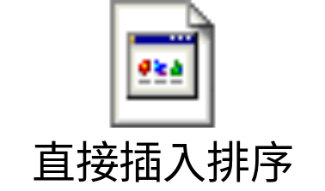
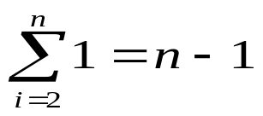
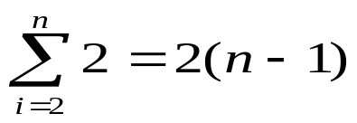
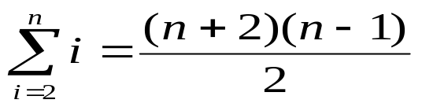


    算法评价
      时间复杂度
        若待排序记录按关键字从小到大排列(正序)
        关键字比较次数：
        记录移动次数：
        若待排序记录按关键字从大到小排列(逆序)
        关键字比较次数：
考虑直接插入排序哨兵
        记录移动次数：
        若待排序记录是随机的，取平均值
        关键字比较次数：
T(n)=O(n²)
        记录移动次数：
      空间复杂度：S(n)=O(1)
      稳定性：稳定
第<number>页

Slide 10
  2. 折半插入排序
    排序过程：用折半查找方法确定插入位置的排序叫~
例
i=1 (30) 13 70 85 39 42 6 20
i=2 13 (13 30) 70 85 39 42 6 20
…...
i=7 6 (6 13 30 39 42 70 85 ) 20
i=8 20 (6 13 30 39 42 70 85 ) 20
l
m
h
i=8 20 (6 13 30 39 42 70 85 ) 20
l
m
h
i=8 20 (6 13 30 39 42 70 85 ) 20
l
m
h
i=8 20 (6 13 30 39 42 70 85 ) 20
h
l
i=8 20 (6 13 20 30 39 42 70 85 )
第<number>页

Slide 11
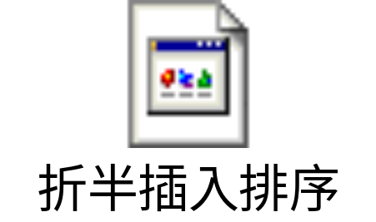
    算法描述
    算法评价
      时间复杂度：T(n)=O(n²)
      空间复杂度：S(n)=O(1)
      算法稳定
第<number>页

Slide 12
  3. 希尔排序(缩小增量分组排序法)
    排序过程：先取一个正整数d1<n，把所有相隔d1的记录放一组，组内进行直接插入排序；然后取d2<d1，重复上述分组和排序操作；直至di=1，即所有记录放进一个组中排序为止
    Shell 于 1959 年提出而得名。
第<number>页

Slide 13
例 初始：
49 38 65 97 76 13 27 48 55 4
取d1=5
一趟分组：
49 38 65 97 76 13 27 48 55 4
一趟排序：
13 27 48 55 4 49 38 65 97 76
取d2=3
二趟分组：
13 27 48 55 4 49 38 65 97 76
二趟排序：
13 4 48 38 27 49 55 65 97 76
取d3=1
三趟分组：
13 4 48 38 27 49 55 65 97 761
演示
三趟排序：
4 13 27 38 48 49 55 65 76 97
第<number>页

Slide 14
    希尔排序特点
      子序列的构成不是简单的“逐段分割”，而是将相隔某个增量的记录组成一个子序列
      希尔排序可提高排序速度，因为
        分组后n值减小，n²更小，而T(n)=O(n²),所以T(n)从总体上看是减小了
        关键字较小的记录跳跃式前移，在进行最后一趟增量为1的插入排序时，序列已基本有序
      增量序列取法（Shell 排序的执行时间依赖于增量序列）
        没有1以外的公因子（序列互质）
        最后一个增量值必须为1
第<number>页

Slide 15
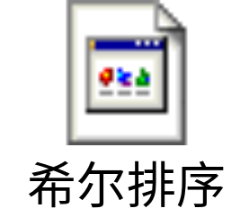
    算法描述
#define T 3
int d[]={5,3,1};
算法分析
Shell 排序的时间性能优于直接插入排序
希尔排序的时间性能优于直接插入排序的原因：
① 当文件初态基本有序时直接插入排序所需的比较和移动次数均较少。
② 当 n 值较小时， n 和 n ² 的差别也较小，即直接插入排序的最好时间复杂度 O(n) 和最坏时间复杂度 0(n ² ) 差别不大。
③ 在希尔排序开始时增量较大，分组较多，每组的记录数目少，故各组内直接插入较快，后来增量 d_{i} 逐渐缩小，分组数逐渐减少，而各组的记录数目逐渐增多，但由于已经按 d_{i-1} 作为距离排过序，使文件较接近于有序状态，所以新的一趟排序过程也较快。
因此，希尔排序在效率上较直接插人排序有较大的改进。
时间复杂度：T(n)=O(n^{1＋x})
空间复杂度：S(n)=O(1) 稳定性：不稳定
第<number>页

Slide 16
9.2 交换排序
  冒泡排序
    排序过程
      将第一个记录的关键字与第二个记录的关键字进行比较，若为逆序r[1].key>r[2].key，则交换；然后比较第二个记录与第三个记录；依次类推，直至第n-1个记录和第n个记录比较为止——第一趟冒泡排序，结果关键字最大的记录被安置在最后一个记录上
      对前n-1个记录进行第二趟冒泡排序，结果使关键字次大的记录被安置在第n-1个记录位置
      重复上述过程，直到“在一趟排序过程中没有进行过交换记录的操作”为止
演示
第<number>页

Slide 17
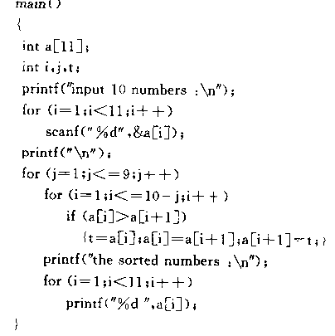
    学习c语言时提供的最原始冒泡排序算法
很多情况下都会多余比较，如何改进？
第<number>页

Slide 18
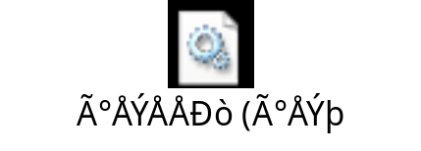
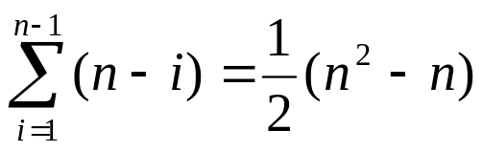
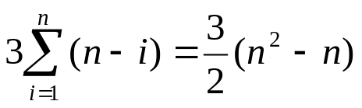
演示
    算法描述
    算法评价
      时间复杂度
        最好情况（正序）
        比较次数：n-1
        移动次数：0
        最坏情况（逆序）
        比较次数：
        移动次数：
T(n)=O(n²)
      空间复杂度：s(n)=O(1)
      算法稳定
第<number>页

Slide 19
算法再改进 1 2 3 6 5 4
上述冒泡排序还可做如下改进：即记住最后一次交换发生位置lastExchange的冒泡排序.
在“自下向上”冒泡排序每趟扫描中，记住最后一次交换发生的位置lastExchange,(该位置之前的相邻记录均已有序).下一趟排序开始时，R[1..lastExchange-1] 是有序区，R[lastExchange..n]是无序区。这样一趟排序可能使当前有序区扩充多个记录，从而减少排序的趟数，有奖征集该程序。
第<number>页

Slide 20
  快速排序
    基本思想：通过一趟排序，将待排序记录分割成独立的两部分，其中一部分记录的关键字均比另一部分记录的关键字小，然后再按相同方法分别对这两部分记录进行排序，以达到整个序列有序。
s
小
大
t
枢轴
第<number>页

Slide 21
    排序过程：对r[s……t]中记录进行一趟快速排序，附设两个指针i和j，设枢轴记录rp=r[s]，x=rp.key
      初始时令i=s,j=t
      首先从j所指位置向前搜索第一个关键字小于x的记录，并和rp交换； 从后向前
      再从i所指位置起向后搜索，找到第一个关键字大于x的记录，和rp交换； 从前向后
      重复上述两步，直至i==j为止
      再分别对两个子序列进行快速排序，直到每个子序列只含有一个记录为止
s
t
i
j
第<number>页

Slide 22
x
例
27
13
49
49
49
49
初始关键字： 49 38 65 97 76 13 27 50
97
65
j
j
i
j
i
i
i
j
j
j
i
i
i
j
i
j
完成一趟排序： ( 27 38 13) 49 (76 97 65 50)
分别进行快速排序： ( 13) 27 (38) 49 (50 65) 76 (97)
快速排序结束： 13 27 38 49 50 65 76 97
第<number>页

Slide 23
void qksort(JD r[],int t,int w)
{
int i,j,k;
JD x;
if(t>=w) return;
i=t; j=w; x=r[i];
while(i<j) //寻找枢轴
{
while((i<j)&&(r[j].key>=x.key)) j--;
if(i<j) { r[i]=r[j]; i++; }
while((i<j)&&(r[i].key<=x.key)) i++;
if(i<j) { r[j]=r[i]; j--; }
}
r[i]=x; //枢轴最后定位
qksort(r,t,j-1); //前半部分快速排序
qksort(r,j+1,w); //前半部分快速排序
}
    算法 描述
第<number>页

Slide 24
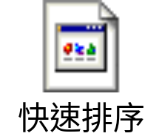
    算法描述
演示
    算法评价
      时间复杂度
        最好情况（每次总是选到中间值作枢轴）T(n)=O(nlog₂n)
        最坏情况（每次总是选到最小或最大元素作枢轴）T(n)=O(n²)
      空间复杂度：需栈空间以实现递归
        最坏情况：S(n)=O(n)
        一般情况：S(n)=O(log₂n)
      算法不稳定，反例[2，2，1]
第<number>页

Slide 25
9.3 选择排序
  1. 简单选择排序(矮子里面挑将军，或反之）
    排序过程
      首先通过n-1次关键字比较，从n个记录中找出关键字最小的记录，将它与第一个记录交换
      再通过n-2次比较，从剩余的n-1个记录中找出关键字次小的记录，将它与第二个记录交换
      重复上述操作，共进行n-1趟排序后，排序结束
第<number>页

Slide 26
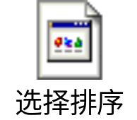
k
k
k
例
i=1
初始： [ 49 38 65 97 76 13 27 ]
13
49
j
j
j
j
j
j
k
k
i=2
一趟： 13 [38 65 97 76 49 27 ]
27
38
j
j
j
j
j
二趟： 13 27 [65 97 76 49 38 ]
三趟： 13 27 38 [97 76 49 65 ]
四趟： 13 27 38 49 [76 97 65 ]
五趟： 13 27 38 49 65 [97 76 ]
六趟： 13 27 38 49 65 76 [97 ]
排序结束： 13 27 38 49 65 76 97
第<number>页

Slide 27
演示
    算法描述
    算法评价
      时间复杂度
        记录移动次数
        最好情况：0 (正序）
        最坏情况：3(n-1) （逆序）
        比较次数：
T(n)=O(n²)
      空间复杂度：S(n)=O(1)
      稳定性：不稳定，反例[2，2，1]
第<number>页

Slide 28
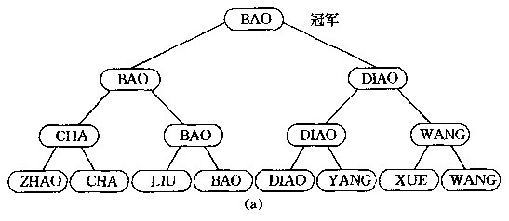
问：采用简单选择排序方法，要从8个数中找出前3个最小的，需要比较 次。
7＋6＋5＝18
问：要从8个篮球队中决出真正意义的前3名，至少需要比赛 场。－锦标赛排序
11
第<number>页

Slide 29
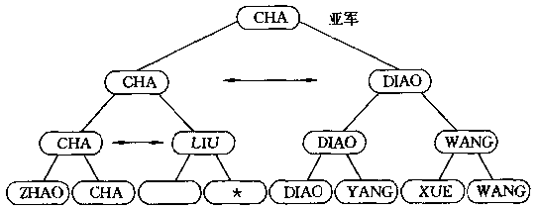
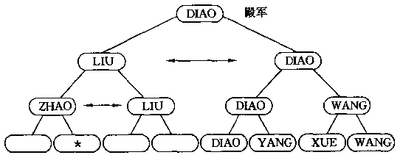
季军
第<number>页

Slide 30
问：为什么实现同样目标锦标赛排序能够比直接选择排序的比较次数少？
答：因为后面的排序过程利用了前面排序的信息，所以减少了比较次数。－这就是树型选择排序的基本思路。 严书P279
第<number>页

Slide 31
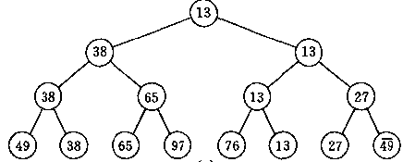
2. 树型选择排序(锦标赛排序)
    排序基本思路
      首先对n个记录的关键字进行两两比较，然后其中从⎡n/2⎤个较小者进行两两比较，如此重复直到选出最小关键字的记录。构成一颗完全二叉树
第<number>页

Slide 32
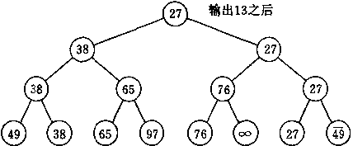
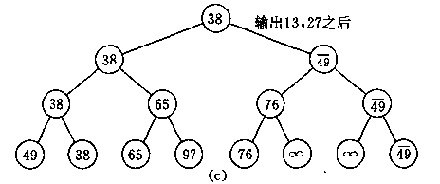
  输出最小关键字之后，欲选出次小关键字，仅需将叶子结点最小关键字改成“最大值”，然后重新调整树结构，根结点关键字即是次小关键字
  如此重复，就可以得到从小到大的所有关键字
  不足之处：
  辅助存储空间多、和“最大值”进行多余比较
第<number>页

Slide 33
  3. 堆排序
    堆的定义：n个元素的序列(k1,k2,……kn)按照完全二叉树形排列，当且仅当满足下列关系时，称之为堆
小根堆
ki≤k2i
ki≤k2i+1
ki≥k2i
ki≥k2i+1
大根堆
或
(i=1,2,…...⎣n/2⎦)
例 （96，83，27，38，11，9）
例 （13，38，27，50，76，65，49，97）
96
13
83
27
38
27
38
11
9
50
76
65
49
97
可将堆序列看成完全二叉树，则堆顶
元素（完全二叉树的根）必为序列中
n个元素的最小值或最大值
第<number>页

Slide 34
    堆排序：将无序序列建成一个堆，得到关键字最小（或最大）的记录；输出堆顶的最小（大）值后，使剩余的n-1个元素又重新建成一个堆，则可得到n个元素的次小值；重复执行，得到一个有序序列，这个过程叫~
    堆排序需解决的两个问题：
      如何由一个无序序列建成一个堆？
      如何在输出堆顶元素之后，调整剩余元素，使之成为一个新的堆？
    第二个问题解决方法——筛选
      方法：输出堆顶元素之后，以堆中最后一个元素替代之；然后将根结点值与左、右子树的根结点值进行比较，并与其中小者进行交换；重复上述操作，直至叶子结点，将得到新的堆，称这个从堆顶至叶子的调整过程为“筛选”
第<number>页

Slide 35
例
13
97
27
38
27
38
27
38
49
50
76
65
49
50
76
65
49
50
76
65
97
97
13
13
输出：13
输出：13
97
38
65
38
49
50
49
50
49
50
76
65
27
97
76
65
27
97
76
38
27
13
13
13
输出：13 27
输出：13 27
输出：13 27 38
第<number>页

Slide 36
49
76
50
50
65
50
65
76
65
97
76
38
27
97
49
38
27
97
49
38
27
13
13
13
输出：13 27 38
输出：13 27 38 49
输出：13 27 38 49
97
65
97
76
65
76
97
76
65
50
49
38
27
50
49
38
27
50
49
38
27
13
13
13
输出：13 27 38 49 50
输出：13 27 38 49 50
输出：13 27 38 49 50 65
第<number>页

Slide 37
76
97
97
65
76
65
50
49
38
27
50
49
38
27
13
13
输出：13 27 38 49 50 65
输出：13 27 38 49 50 65 76
97
76
65
50
49
38
27
13
输出：13 27 38 49 50 65 76 97
第<number>页

Slide 38
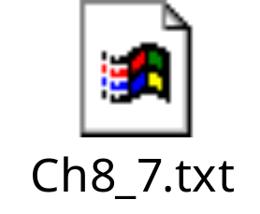
      算法描述
    第一个问题解决方法
      方法：从无序序列的第⎣n/2⎦个元素（即此无序序列对应的完全二叉树的最后一个非终端结点）起，至第一个元素止，进行反复筛选
第<number>页

Slide 39
例 含8个元素的无序序列（49，38，65，97，76，13，27，50）
49
49
49
38
65
38
65
38
13
97
76
13
27
50
76
13
27
50
76
65
27
50
97
97
49
13
38
13
38
27
50
76
65
27
50
76
65
49
97
97
第<number>页

Slide 40
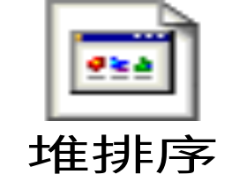
      算法描述
    算法评价
      时间复杂度：最坏情况下T(n)=O(nlog₂n)
      空间复杂度：S(n)=O(1)
      稳定性：不稳定
第<number>页

Slide 41
练习： 含8个元素的无序序列：
（ 51， 47，39，25，87，96，43，17）
试构建一个小根堆，并给出排序过程中堆的变化过程
51
17
47
39
25
39
25
87
96
43
47
87
96
43
17
51
第<number>页

Slide 42
C语言
传智播客创始人张孝祥老师的理念就是帮助每一位学员都成功。帮助每一位学员都少走弯路。
C++语言
谢谢！
高薪就业
传智播客
http://www.itcast.cn

